Slide 1
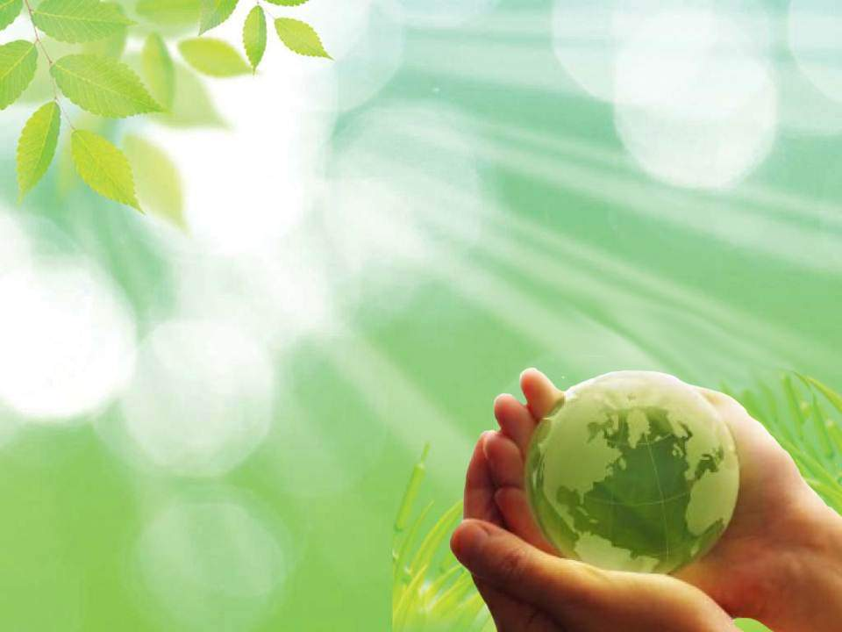
Отношение
Когда волнуется желтеющая нива,
И свежий лес шумит при звуке ветерка,
И прячется в саду малиновая слива
Под сенью сладостной зеленого листка;
Когда росой обрызганный душистой,
Румяным вечером иль в утра час златой,
Из-­под куста мне ландыш серебристый
Приветливо кивает головой;;
Когда ручей играет по оврагу
И, погружая мысль в какой-­то смутный сон,
Лепечет мне таинственную сагу
Про мирный край, откуда мчится он…
Нива –
Лес –
Слива -
Ландыш –
Ручей -

Slide 2
Отношение
Нива – волнуется
Лес – шумит
Слива - прячется
Ландыш – приветливо кивает головой
Ручей – играет, лепечет

Slide 3
Отношение
Не то, что мните вы, природа:
Не слепок, не бездушный лик –
В ней есть душа, в ней есть свобода,
В ней есть любовь, в ней есть язык...

Slide 4
Отношение
ОТНОШЕНИЕ ХРИСТИАНИНА К ПРИРОДЕ

Slide 5
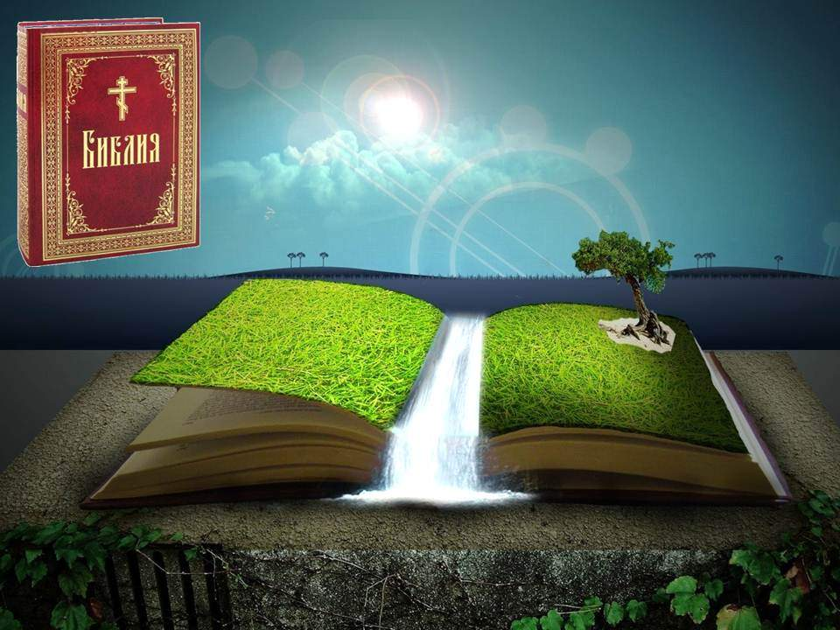
ЗАПОВЕДИ
ЗАКОНЫ ПРИРОДЫ
Notes:
Библия - http://www.oranta-book.ru/img/katalog/450/3794.jpg
Книга природы - http://st.gdefon.ru/wallpapers_original/wallpapers/304075_otkrytaya_-kniga_-prirody_1920x1080_(www.OboiFon.ru).jpg

Slide 6
Природа – это книга

Slide 7
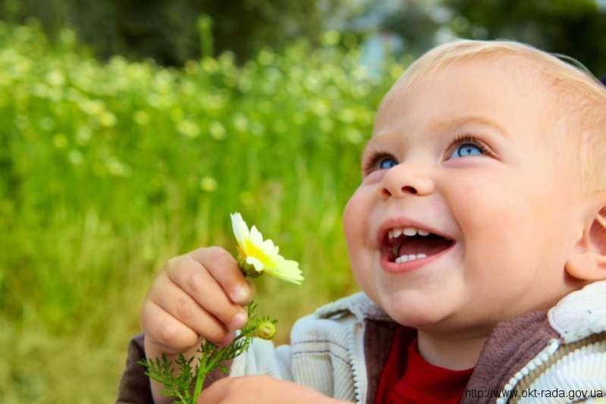
которую может прочесть каждый…

Slide 8
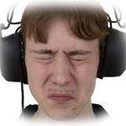
Но каждый ли хочет её прочитать?

Slide 9
Всё, что нас окружает, преподаёт уроки добра и любви в отношении к друг другу

Slide 10

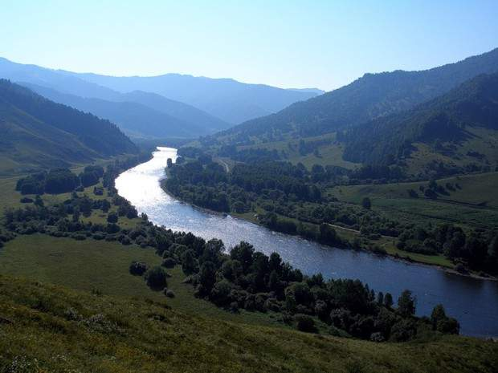
Чему мы можем научиться у РЕЧКИ?

Slide 11
ТРУДОЛЮБИЕ (бежит без остановки, не спеша, скромная труженица)
ЦЕЛЕУСТРЕМЛЁННОСТЬ (на своём пути преодолеет все преграды)
НЕЖНОСТЬ, МЯГКОСТЬ (никого не обидит, всех утешит, прохладит, освежит, омоет, очистит…)

Slide 12
Так живи,
так действуй,
так поступай,
чтобы всякий, даже случайно к тебе подошедший к тебе человек, перемолвившись с тобой двумя словами, отошёл просветлённый, утешенный, словно сделал глоток свежей, прохладной воды…

Slide 13
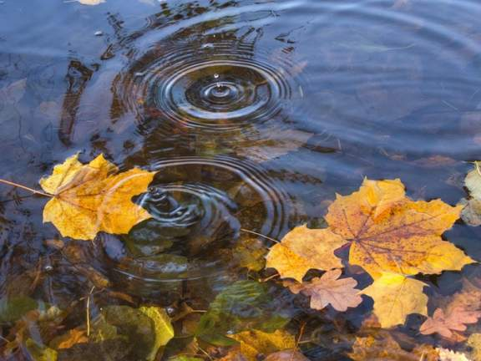
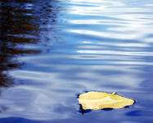
Попробуй в воду бросить камень…
Что будет?
Круги на воде,
А потом всё стихнет, успокоится
Кротость
Смирение
Терпение

Slide 14
Если бросит в тебя кто-то камень – резкое, обидное, злое слово – вспомни это чудное свойство любимой речки
(КРОТОСТЬ и СМИРЕНИЕ)
«Побеждай зло добром…» – учит нас Евангилие

Slide 15
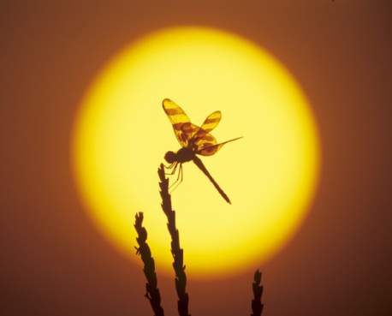
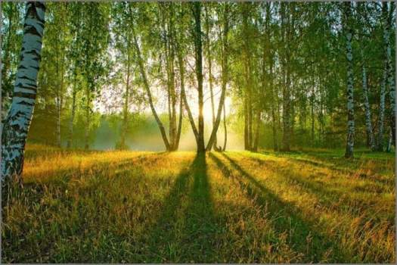
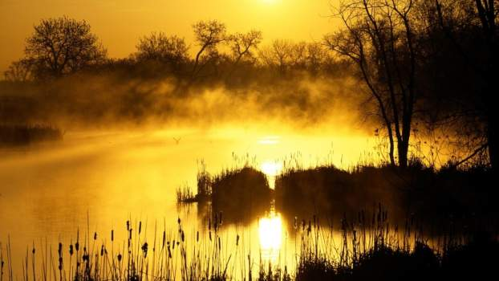
А солнышко?
БЕСКОРЫСТНО
Посылает свой свет и тепло всем, никем не пренебрегает, ничего не просит взамен.
Остаётся всегда чистым, нетленным, светоносным…

Slide 16
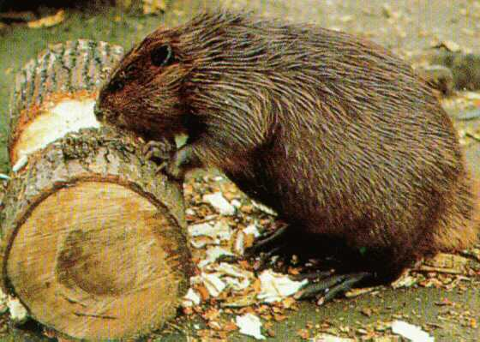
РАБОТОСПОСОБНОСТЬ
РАЧИТЕЛЬНОСТЬ
ИСКУССТВО СОЗИДАТЬ
Бобёр?

Slide 17
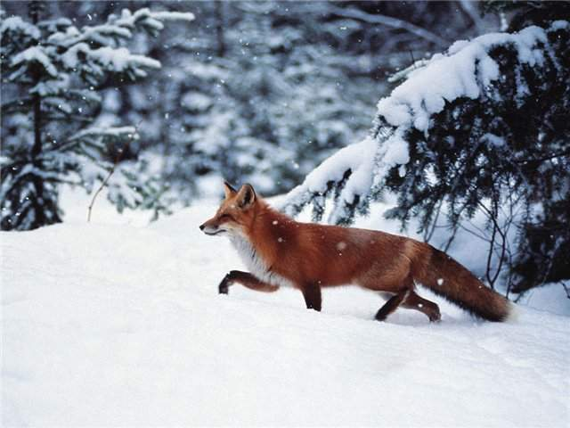
Лисица?
ЛОВКОСТЬ
СНОРОВКА
ГРАЦИЯ
но не плутовство

Slide 18
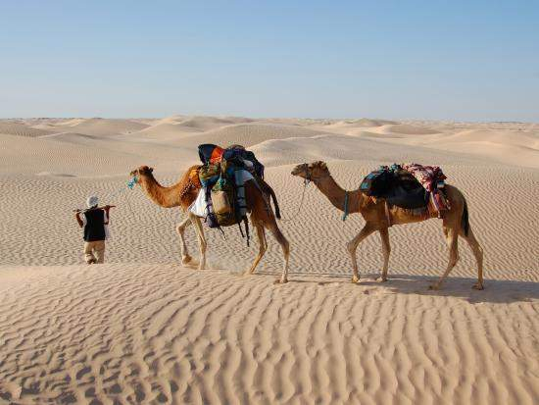
ТЕРПЕНИЕ
ВЫНОСЛИВОСТЬ
ЗАПАСЛИВОСТЬ
но НЕ привычку плеваться
Верблюд?

Slide 19
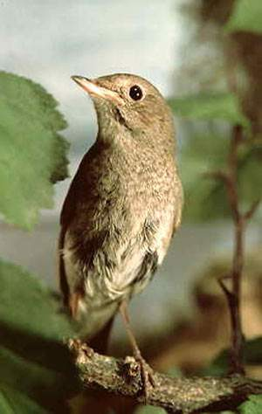
А кто это невзрачная птичка?
Соловей…
Подлинная красота и значимость Личность не в миловидности лица и изысканных одеяниях
МОЛИТВЕННОСТЬ УМА И СЕРДЦА
НРАВСТВЕННОЕ БЛАГОРОДСТВО
БЕСКОРЫСТНОЕ СЛУЖЕНИЕ

Slide 20

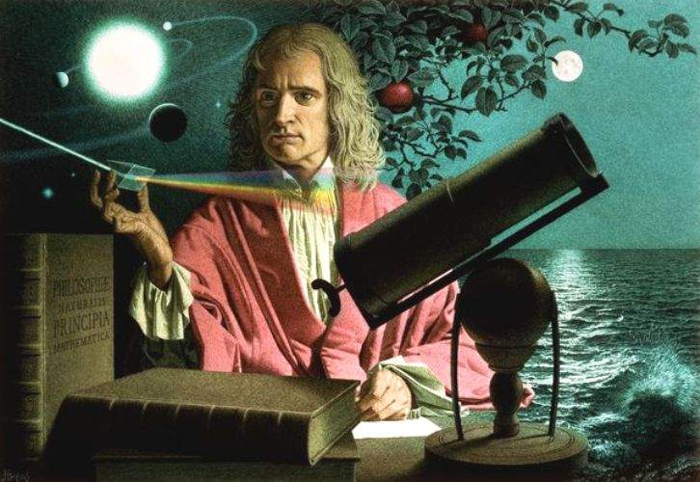
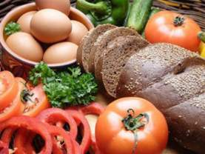
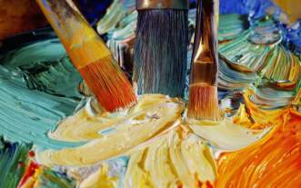
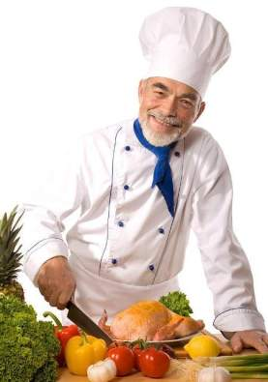
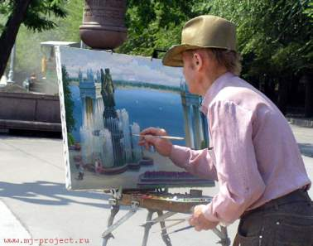
Неужели всё это случайно?

Slide 21
Как-­то Ньютон принимал у себя дома гостей. В беседе Ньютон упомянул о Боге, который создал наш мир. Один его собеседник возразил: «ну что, вы, господин Ньютон, никакого Творца у нашего мира нет. В природе все создается и развивается само собой, без вмешательства какого-­то Божественного разума!».
Хозяин дома не стал спорить. Но после чая он пригласил гостей в свою лабораторию. Украшением лаборатории Ньютона была модель Солнечной системы.
Это был как бы глобус из тонких прутиков. На прутья были нанизаны шарики-планеты. В центре был светильник-­солнце. Вокруг третьей планеты -­ Земли – вращалось луна. Планеты можно было передвигать по прутьям, выстраивать из них разные сочетания, показывать причины затмений и тому подобное.
Гости были в восторге от этой конструкции. И вот тот самый физик, который за чаем сказал, что мир понятен и без Бога, спросил Ньютона: «Скажите, а где найти того мастера, который сделал для Вас такую замечательную модель! Я хочу заказать ему такую же для себя!». На что Ньютон вполне серьезно ответил: «А никакого мастера нет! Эта модель возникла тут сама собой. Знаете, постепенно появились эти прутики и шарики. Шарики катались себе, катались, а потом нанизали себя на эти прутики и вот так вот закрутились!». Гость растерялся:
«Да вы шутите, такого не может быть! Эта модель слишком сложна, чтобы вот так вот случайно возникнуть!

Slide 22
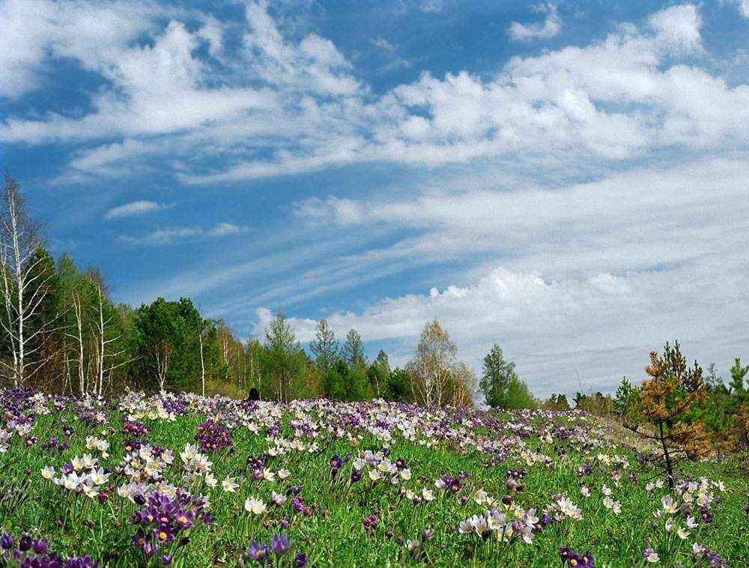
Христиане верят в то, что у мира есть Творец. Бог вложил Свою любовь и мудрость в мир. Поэтому познавая мир, христианин в определенной степени постигает и замысел его Творца.

Slide 23
Всюду Бог
В этой чуткой тишине,
В этой шири полевой,
В этой синей вышине
У меня над головой,
В серебре текущих вод,
В ветре, тихом, словно вздох,
Чую сердцем, что живёт
Всюду всё создавший Бог!
Виктор Афанасьев

Slide 24
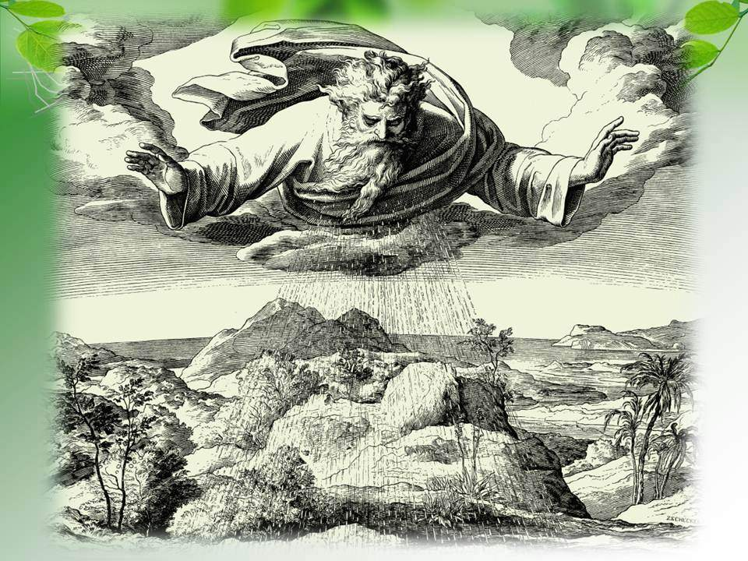

Slide 25
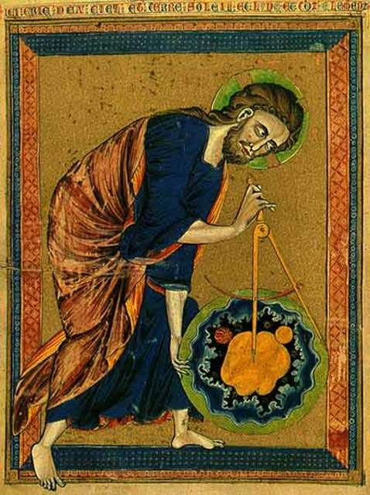
1-4 дни ТВОРЕНИЯ
В начале сотворил Бог небо и землю, воду и сушу, день и ночь…
И сказал он:
«Это хорошо»

Slide 26
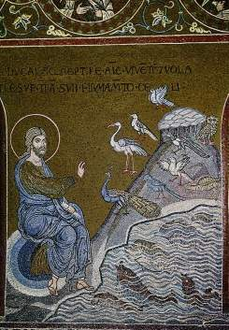
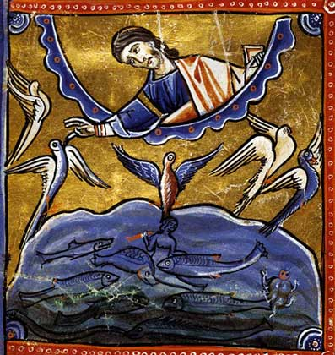
И сотворил Бог рыб, пресмыкающихся, птиц и животных…
И сказал он: «Это хорошо..»
5- 6 день ТВОРЕНИЯ

Slide 27
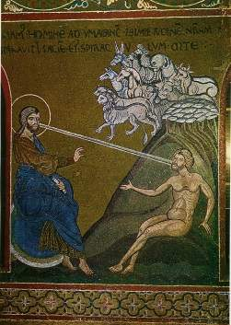
И сотворил Бог человека по образу и подобию Своему…
Мужчину и женщину сотворил их…

Slide 28
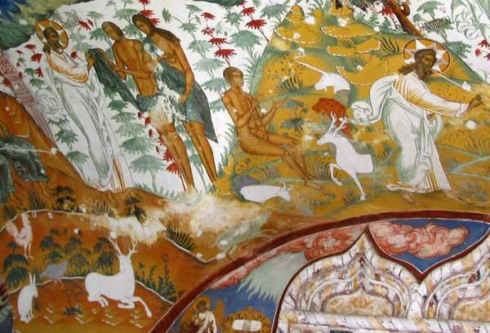
И сказал Бог:
«Я дал вам всякую траву, сеющую семя, какая есть на земле;
и всякое дерево, у которого плод - вам сие в пищу
…

Slide 29
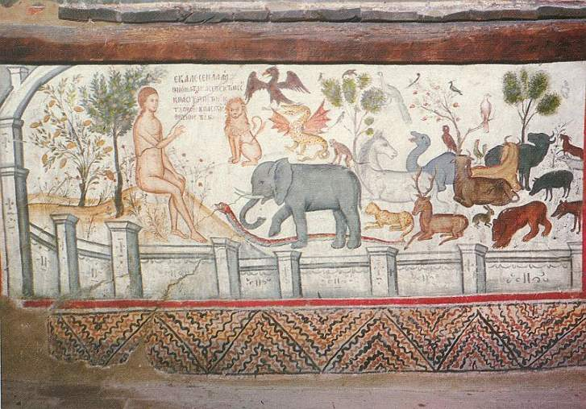
Адам нарекает животным имена

Slide 30
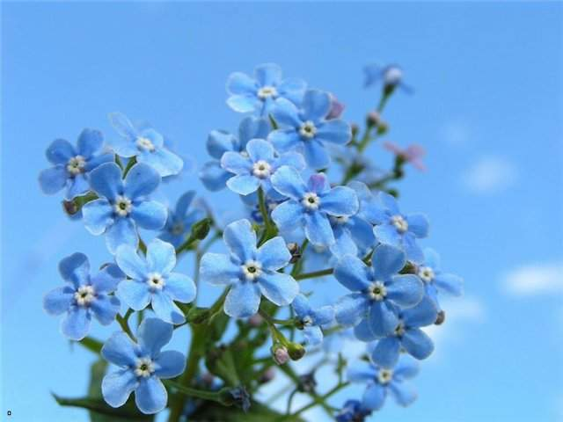
Не забудь…

Slide 31
ПРИТЧА О НЕЗАБУДКЕ
Когда Господь Бог каждому деревцу, травке, былинке говорил его название и для чего он назначен, один цветочек стоял безмолвно в большом смущении. Подняв на Великого Творца свои голубенькие глазки и открыв Ему своё золотое сердечко, он в блаженном восторге всё позабыл, кроме Создателя, и не мог ничего запомнить. Опустив к земле цветки и бутончики, голубой цветочек залился румянцем смущения и умоляющим голосом пролепетал: «Господи! Отец всего создания, прости меня — я не мог оторвать от Тебя взоров моих и позабыл самого себя. Если Тебе будет угодно повторить моё название, я его никогда не забуду». Творец неба и земли, взглянув с любовью на этот цветок, произнёс: «Вины нет в том, что ты забыл самого себя. Меня только не забудь», и удалился. Цветок так и остался в блаженном состоянии Божественного восторга, сделался любимцем всех и каждого. Господь наградил его за любовь к Себе прекрасным именем Незабудки. Вложи и ты в своё детское сердце завет Господа, данный незабудке: «Меня только не забудь!».
А когда летом запестреет цветами луг — отыщи скромный голубенький цветочек с золотым сердечком и вспомни наш с тобой маленький секрет — тайну имени Незабудки.

Slide 32
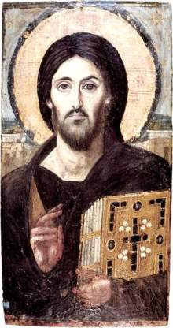
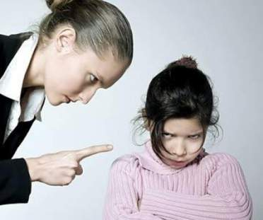
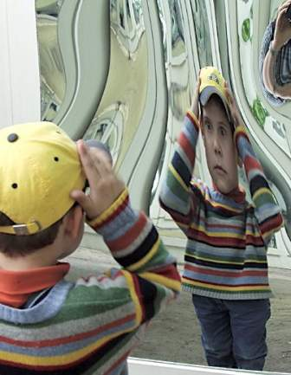
ОТВЕТСТВЕННОСТЬ
ОТВЕТ
ОТВЕТ
- ВИНОВНОСТЬ
ОТВЕЧАТЬ
- ЗАЩИЩАТЬСЯ
перед Богом
перед людьми
перед собой
Notes:
http://club.foto.ru/gallery/images/photo/2002/05/07/19530.jpg
http://www.zhaba.ru/_pics/y7lag4e17f4e13fl.jpg

Slide 33
Земля – наш дом.
Этот дом сотворил для человека Бог.
Поэтому, хотя люди и хозяева на Земле, но должны нести за нее ответственность перед Богом. И перед другими людьми

Slide 34
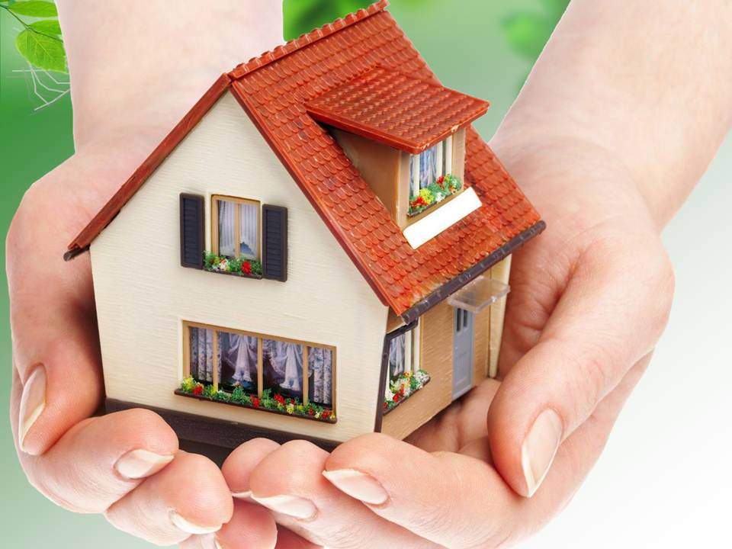
ОТВЕТСТВЕННОСТЬ
Экология
Эко – дом, место. Логос - наука

Slide 35
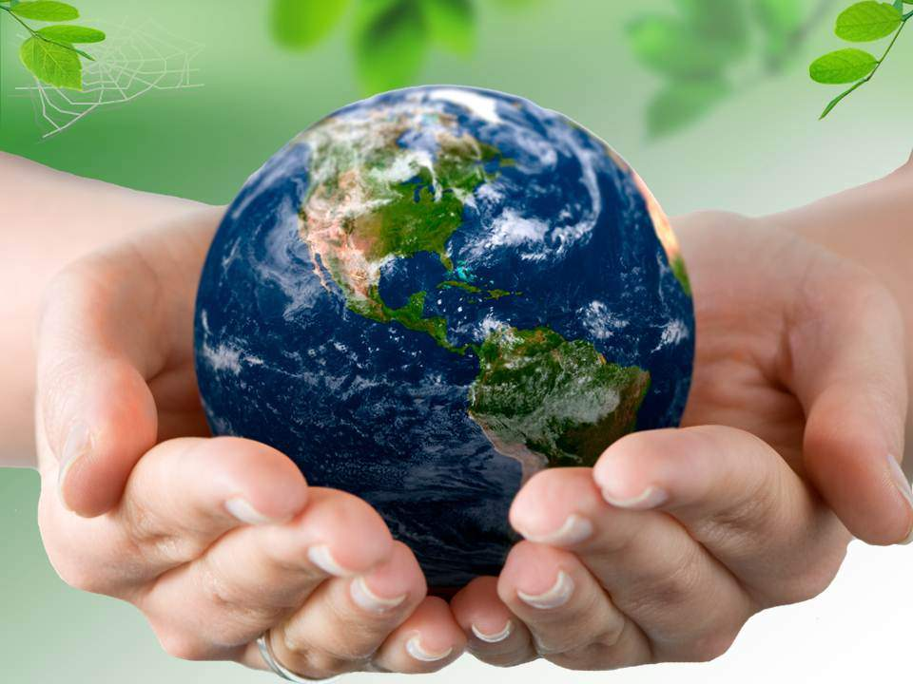
ОТВЕТСТВЕННОСТЬ
Notes:
http://s019.radikal.ru/i636/1204/68/f591f928736b.jpg

Slide 36
Для христианина вся природа –
это его родной дом и Божий храм
Поэтому нельзя
бездумно сорить и оставлять за собой грязь.
бесцельное обламывание живых веток кустов и деревьев – тоже грех.
такое поведение вредит не только природе. Оно еще и в душе такого хулигана создает привычку к злобе и разрушению.

Slide 37
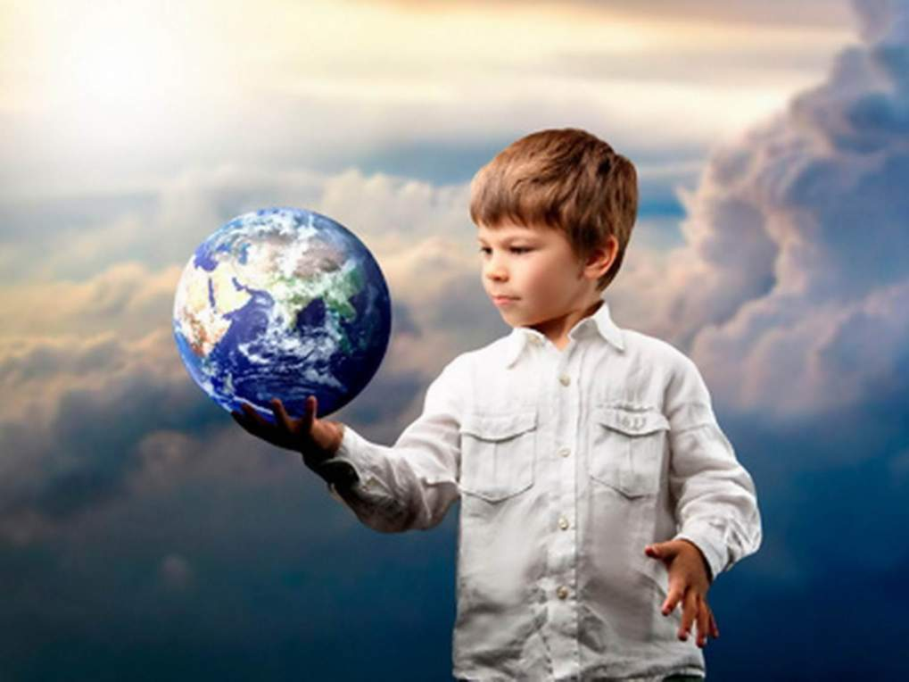
«Есть такое твердое правило, - сказал мне однажды Маленький принц. - Встал поутру, умылся, привел себя в порядок - и сразу же приведи в порядок свою планету».
Антуан де Сент-Экзюпери. «Маленький принц»

Slide 38
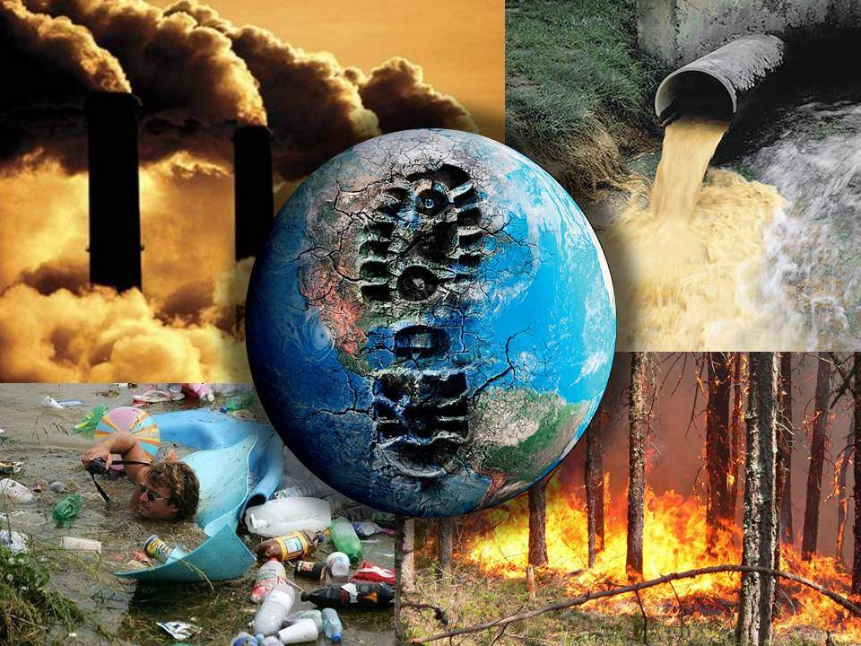
Рай ?
Notes:
http://www.vgsa.ru/news/images/2010-2011/go0.jpg
http://addfun.ru/uploads/posts/2009-09/1253816501-fotopodborka-pjatnicy-116-foto_AddFun.ru_2.jpg
http://ecocollaps.ru/wp-content/uploads/2011/06/583838.jpg
http://www.popcornreel.com/jpgimg/11hrpost1.jpg
http://www.trt.net.tr/medya4/resim/2012/10/30/aeaf2e5c-35ec-44f3-abda-bc4340cf0a70.jpg

Slide 39
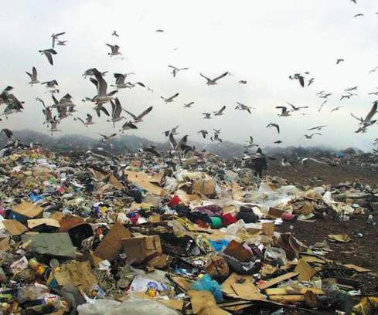
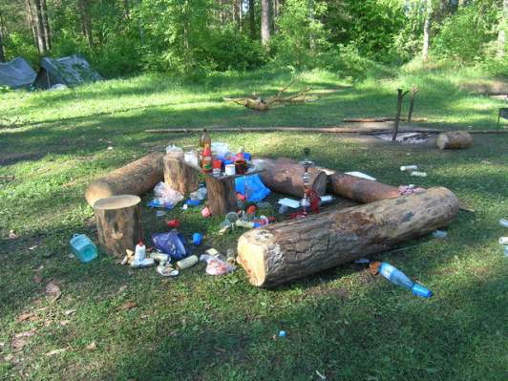
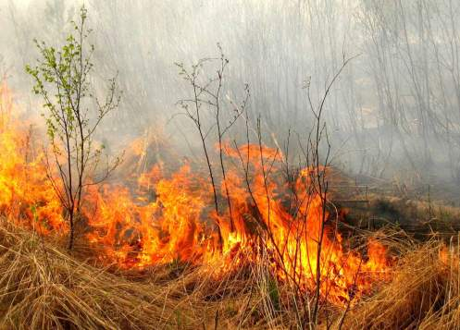
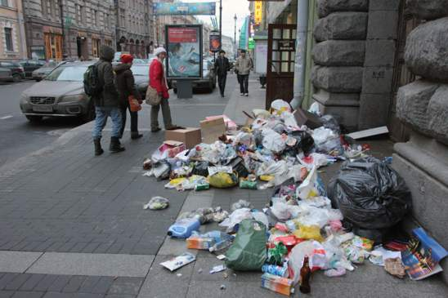

Slide 40
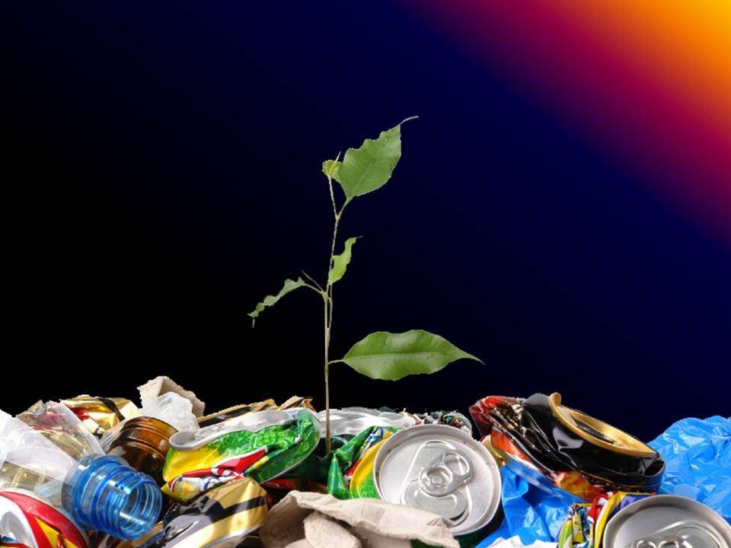
ЭКОЛОГИЧЕСКИЙ КРИЗИС
«Кризис» –
это тоже греческое слово и в переводе оно означает "суд".
И человек и окружающий мир – это Божье творение.
Следовательно, экологический кризис – это суд Божий.
Бог так говорит человеку, что человек нарушает и заповеди и законы природы.
«Эко» –
это греческое слово, означающее дом, жилище, местопребывание.
Notes:
Росток - http://earth911.com/wp-content/uploads/2011/01/iStock_000002985765Small.jpg

Slide 41
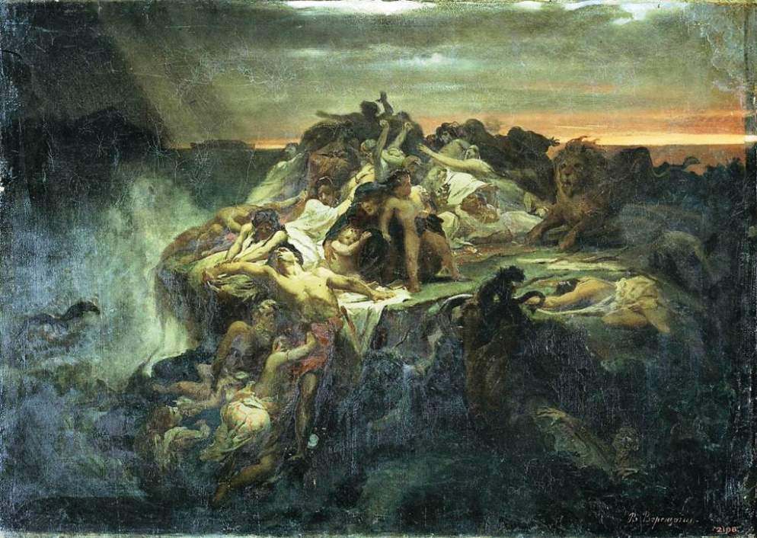
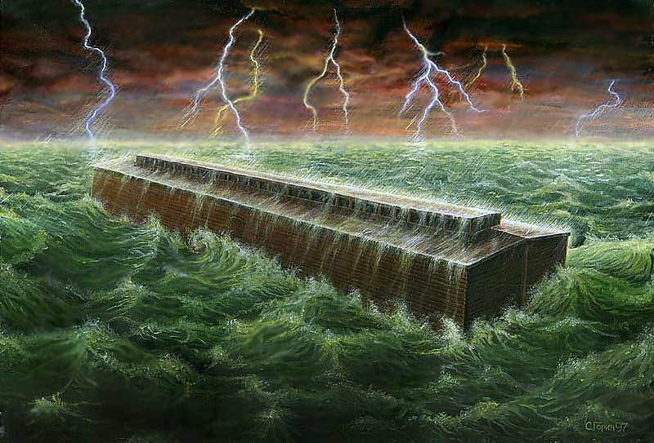
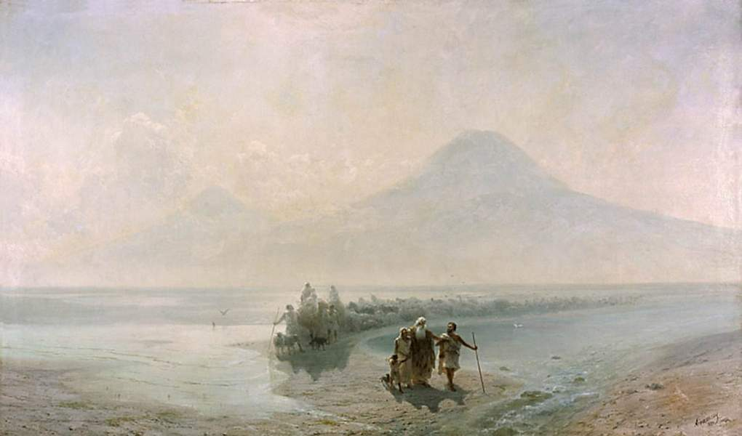
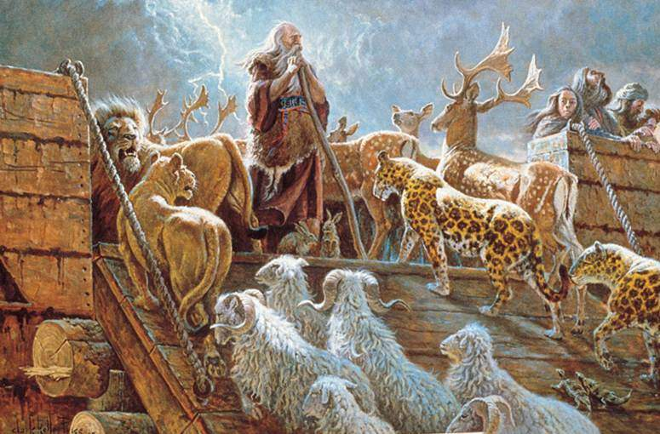
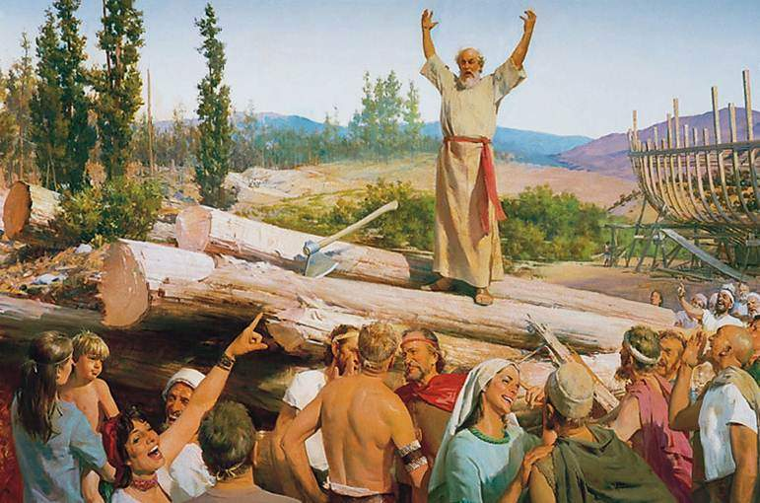
ВСЕМИРНЫЙ ПОТОП
Notes:
Верещагин В.П. Всемирный потоп.
Айвазовский И.К. Сошествие Ноя с Арарата.

Slide 42
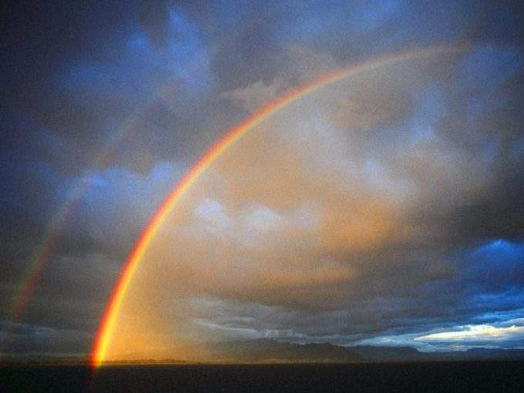
Договор между Богом
и человеком

Slide 43
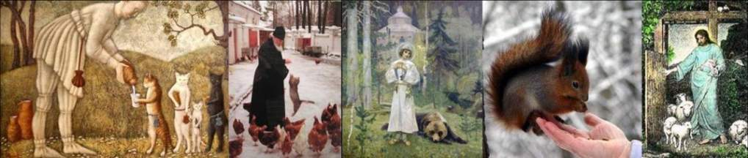
Человек, который любит Бога, любим всеми Божьими созданиями.

Slide 44
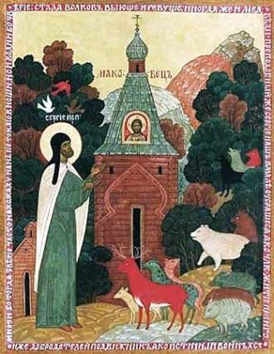
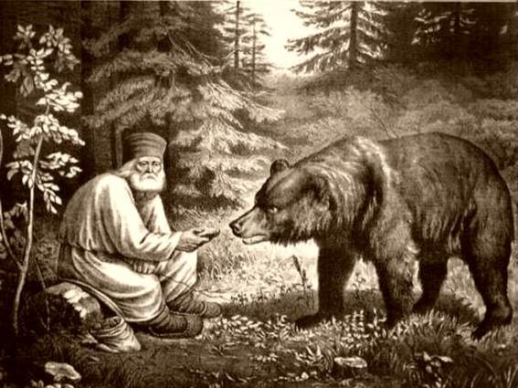
Святой Сергий Радонежский накормил голодного медведя последним кусочком хлеба, который у него оставался.
Серафим Саровский нежно общался с этим животным

Slide 45
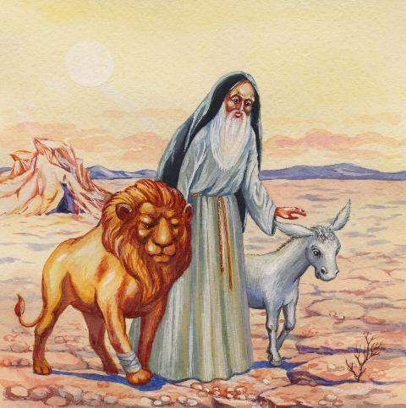

Святой Герасим Иорданский приручил взрослого дикого льва.
Святой Нектарий Оптинский, с которым жил кот необычайных размеров, шутил: «Отец Герасим велик, у него лев, мы же малы, у нас кот».

Slide 46







Slide 47


ОТВЕТСТВЕННОСТЬ
Всех не обогреешь, не прокормишь…
Не спасешь и не укроешь от беды…
Что ж, логично… только на секунду
Вдруг представь, что эта кроха – ты…
Notes:
http://ic.pics.livejournal.com/1gatta_felice/14299981/28547/original.jpg
www.photoline.ru

Slide 48

МИЛОСЕРДИЕ
Милое сердце
Notes:
Белка - http://nature.baikal.ru/phs/norm/43/43428.jpg
Панда - http://antipolis.fiftiz.fr/files/130470474930.jpeg
Конь - http://cs10518.vkontakte.ru/u4454409/-14/x_7611e0fe.jpg

Slide 49
Работа с терминами
Природа-
Экология –
Культура-
Милосердие -
Труд-
Наука взаимодействии живых организмов
между собой и окружающей средой
мир вокруг нас
Готовность помочь другому не ожидая награды
целесообразная деятельность человека, направленная на сохранение, видоизменение, приспособление среды обитания для удовлетворения своих потребностей
Это всё то, во что вложено вдохновение и труд человека

Slide 50
Работа с терминами
Природа-
Экология –
Культура-
Милосердие -
Труд-
мир вокруг нас
Наука взаимодействии живых организмов
между собой и окружающей средой
Это всё то, во что вложено вдохновение и труд человека
Готовность помочь другому не ожидая награды
целесообразная деятельность человека, направленная на сохранение, видоизменение, приспособление среды обитания для удовлетворения своих потребностей

Slide 51


Что могу сделать Я?
ХОРОШО | ПЛОХО
Notes:
http://ic.pics.livejournal.com/1gatta_felice/14299981/28547/original.jpg
www.photoline.ru

Slide 52
Что могу сделать Я?
ХОРОШО | ПЛОХО
САЖАТЬ ДЕРЕВЬЯ, ЦВЕТЫ… | ЛОМАТЬ ДЕРЕВЬЯ…
НЕ МУСОИТЬ | РАЗБРАСЫВАТЬ ВСЁ ВОКРУГ СЕБЯ
БЕРЕЖНО ИСПОЛЬЗОВАТЬ РЕСУРСЫ (ВОДУ, ГАЗ, ЭЛЕКТРИЧЕСТВО, БУМАГА…) | НЕ ВЫКЛЮЧАТЬ ВОДУ И СВЕТ, НЕ РАЦИОНАЛЬНО ИСПОЛЬЗОВАТЬ БУМАГУ
КОРМИТЬ ПТИЦ ЗИМОЙ | РАЗРУШАТЬ ГНЕЗДА
… | …
Notes:
http://ic.pics.livejournal.com/1gatta_felice/14299981/28547/original.jpg
www.photoline.ru

Slide 53




«ВОЛШЕБНЫЙ САД»
РАБОТА В ГРУППАХ
Напишите, что ты будешь делать, что бы сохранить:
воздух (бабочки)
воду (рыбы)
растительный мир (цветы)
животный мир (птички)
Notes:
http://ic.pics.livejournal.com/1gatta_felice/14299981/28547/original.jpg
www.photoline.ru

Slide 54
Теперь, когда мы научились
летать по воздуху как птицы,
плавать под водой как рыбы,
нам не хватает одного –
научиться жить как люди.
Б. Шоу.
Notes:
http://ic.pics.livejournal.com/1gatta_felice/14299981/28547/original.jpg
www.photoline.ru

